Slide 1
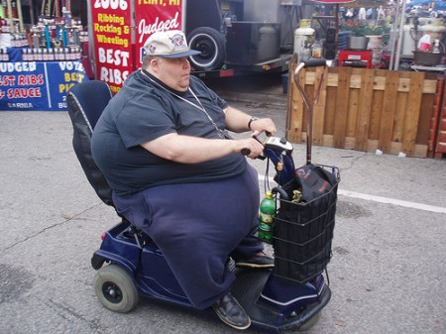
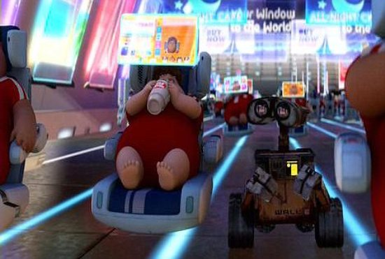

Ed io che pensavo di essere nel futuro……

Slide 2
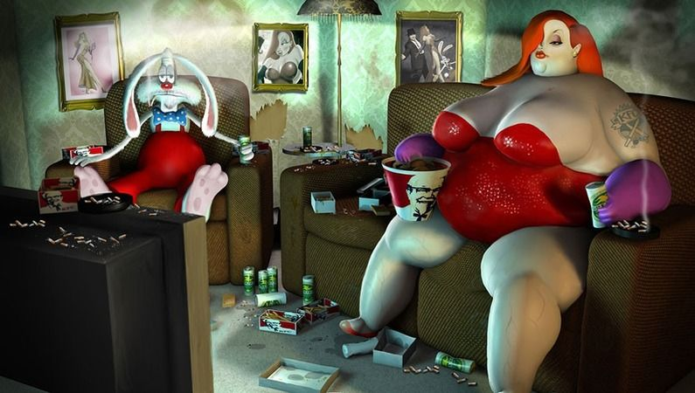

Slide 3
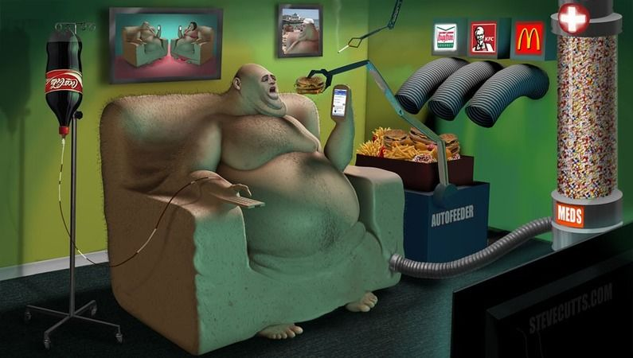

Slide 4
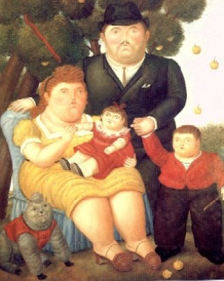
Botero
”una famiglia”
L’epidemia di sovrappeso ed obesità

Slide 5
Perchè abbiamo bisogno del cibo?
Energia – mantenere la temperatura corporea
– portare avanti I processi metabolici
– per attività fisica
Crescita
Processi di riparazione
Notes:
Bread is the staff of life
The development of agriculture changed the way we lived from
Hunter gatherer to Farmer with the domestication of animals and the growing of foods like cereals
Food could be stored for times of scarcity
The life of fixed settlement and in turn of cities was possible
A man no longer need spend most of his time hunting food, gathering berries
A few people could feed many
Other human activities became possible

Slide 6
Fabbisogno energetico e sue componenti
WHO (1985) come:”l’apporto di energia di origine alimentare necessario a compensare il dispendio energetico di individui che mantengano un livello di attività fisica sufficiente per partecipare attivamente alla vita sociale ed economica e che abbiano dimensioni e composizione corporea compatibili con un buono stato di salute a lungo termine”

Slide 7

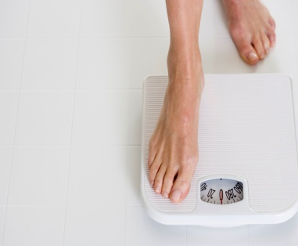
Il fabbisogno varia in funzione di:
età
4. composizione corporea
5. attività fisica e lavorativa
2. sesso
6. condizioni fisiologiche
3. peso corporeo

Slide 8
Fabbisogno energetico = dispendio energetico
Metabolismo basale(MB): 60-75%della spesa energetica giornaliera;
Attività fisica: 12-15% per un sedentario 30% nel caso di atleti
Termogenesi indotta della dieta o termogenesi alimentare(TID): 7-13%
Termoregolazione corporea: 3-5%

Slide 9
Metabolismo basale
“the energy required to do nothing”
Cambia durante la vita
Influenzato da età;
Sesso
Geni
Ormoni
Droghe
Notes:
The BMR is the body “clock”, it ticks faster when we are younger and slows down as we age
It ticks faster in men
There will be a gaussian disrtribution around “the normal”

Slide 10
METABOLISMO BASALE: rappresenta la quantità di energia impiegata in condizioni di neutralità termica, nel soggetto sveglio, ma in condizioni di totale rilassamento fisico e psichico. E’ più alto negli uomini rispetto alle donne, cala con l'età ed è direttamente legato alla massa magra del soggetto.

Slide 11
Metabolismo Basale
E’ più veloce nelle persone più minute perchè il rapporto superficie/volume è più alto, il calore è disperso più velocemente.
Notes:
The short term regulation of body weight is achieved by changes in basal metabolism either increasing or decreasing energy expenditure and heat output.
Eating food “warms us through” and while “a hot dinner” is traditionally better the temperature of the food is less important than its calories.
The digestion of food requires energy-the Specific Dynamic Action and this is highest for foods rich in protein

Slide 12
Metabolismo Basale
BMR
Il Metabolismo basale è più veloce da giovani e più negli uomini che nelle donne.
52
35
Male
Female
Age
20 40

Slide 13
Metabolismo nelle 24 ore
KCals/hour
BMR
0 6 12 18 24
Notes:
We need the energy for our basal metabolism and then for all our other activities
Work
Play
Growth

Slide 14
Stima del metabolismo basale
Le prime equazioni da Harris Benedict:
kcal/24h= 66+(13,7*peso)+(5*statura)-(6,8*età)
kcal/25h= 655+(9,6*peso)+(1,9*statura)-(4,7*età)
dove: peso in kg; statura in cm; età in anni

Slide 15

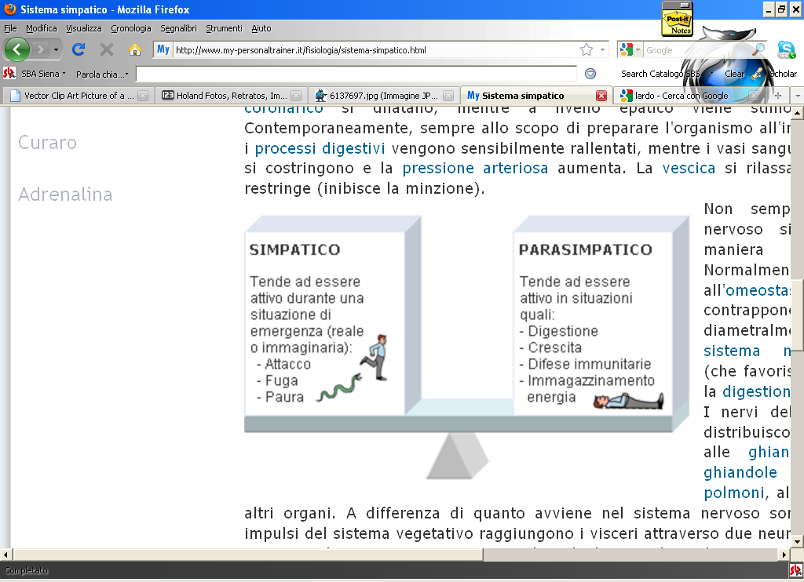
Termogenesi Indotta dalla Dieta o termogenesi alimentare (TID)
Termogenesi
obbligatoria – rappresenta l’energia spesa nei processi fisiologici e metabolici per l’utilizzazione dei singoli nutrienti
facoltativa – coinvolge l’attivazione del
sistema nervoso simpatico

Slide 16

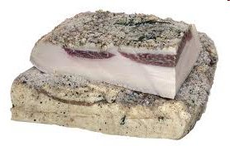
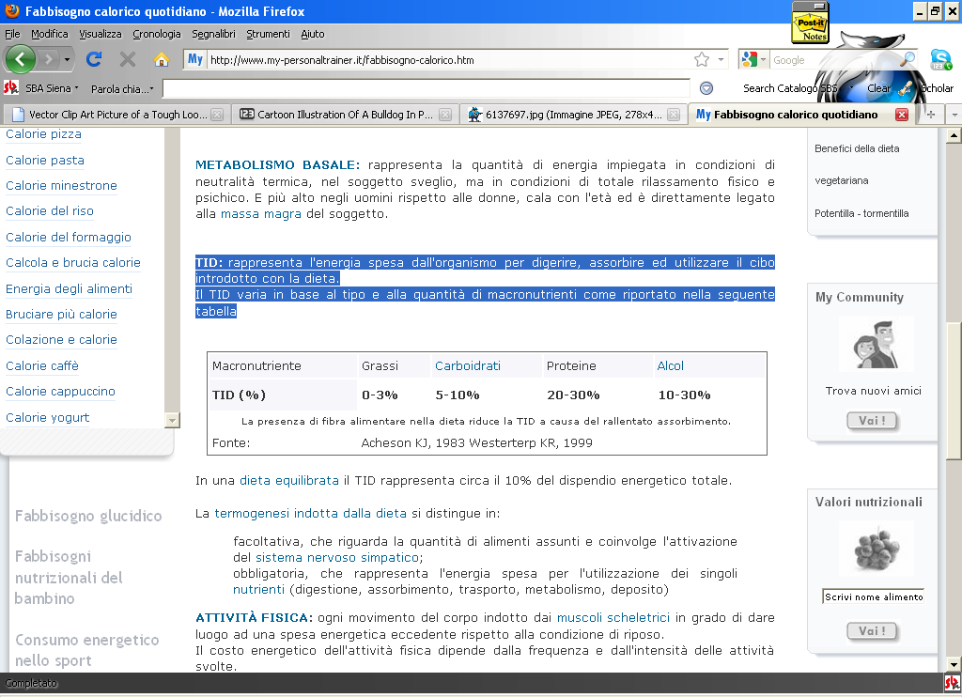
Lo stimolo termogenico attribuibile ai:
= 2-5%

Slide 17
Termoregolazione
La temperatura esterna esercita una marcata influenza sulla produzione di calore:
valori > 30°C » sudorazione
valori < 15°C » produzione termica

Slide 18
Sovrappeso ed obesità
Energy Out
Energy In
Notes:
18
Weight gain happens when you consume more energy (calories from food and drinks) then you actually expend through daily activities and exercise.
Our society has become more dependant upon the car for transportation, we watch more TV, and spend tons of time using other media including computers and video games. At the same time, our portion sizes have gotten larger, and foods that are rich in calories have become easier to access and are cheaper (Lancet, 02)

Slide 19
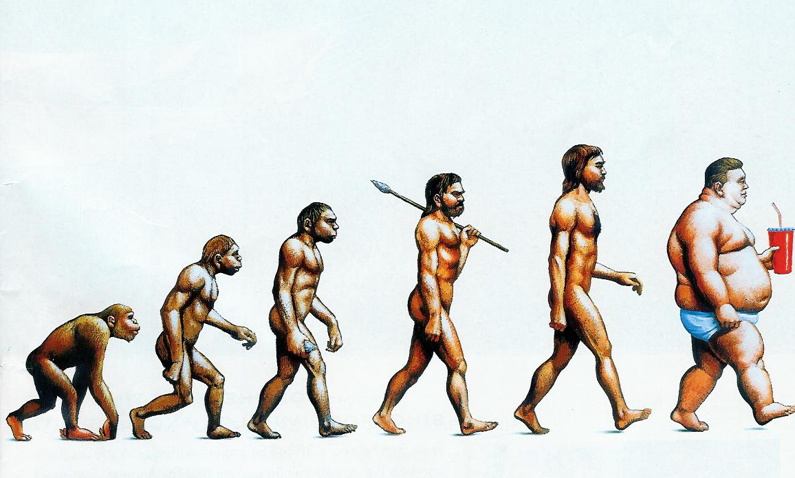
Il problema
(l’evoluzione umana)
L’obesità è un importante aumento del sovrappeso causata da un accumulo eccessivo di grasso
Fonte: The Economist, 13 Dec 2003
Notes:
La popolazione mondiale sta diventando sempre più grassa. Questo problema che la sanità pubblica si trova ad affrontare oggi è particolarmente importante nelle nazioni industrializzate. E fra queste, le nazioni aderenti all’ OCSE presentano tassi di crescita estremamente preoccupanti

Slide 20
Che cosa è l’Obesità?
L'obesità rappresenta uno dei principali problemi di salute contemporanei ed è causata in genere da un'alimentazione scorretta e da una vita sedentaria.
Nonostante i possibili danni a breve e lungo termine, sovrappeso e obesità continuano a diffondersi a ritmi vertiginosi anche tra i minori.

Slide 21
Che cosa è l’Obesità?
1. Una Malattia
ICD10 - Malattie endocrine, nutrizionali e metaboliche: E 66
(escluse: distrofia adiposogenitale, lipomatosi NOS e dolorosa, sindrome di Prader-Willi)
E66.0 Obesità dovuta a eccesso di calorie (IMC ≥ 30)
E66.1 Obesità indotta da farmaci
E66.2 Obesità estrema con ipoventilazione alveolare (Sindrome di Pickwick)
E66.8 Altra obesità obesità patologica (IMC ≥ 40)
E66.9 Obesità, non specificata
obesità semplice NOS

Slide 22
VERA?
1:6 della popolazione mondiale sono malnutriti;
1 miliardo della popolazione soffre la fame
Nel mondo “ricco”:
1:4 sono obesi;
1:3 sono sovrappeso
Notes:
The figures vary around the world but probably a billion people have problems with food security and getting enough to eat
Another billion struggle with problems of excess.
Overweight and obesity is a fast growing problem and nothing much seems to work.
We live in an obesogenic environment

Slide 23
Patterns Of Overweight & Obesity Globally For Nationally Representative Samples (Percentage overweight + Obese)
VERA?
<10%
10-20%
21-30%
31-40%
41-50%
>51%
Arctic Ocean
Arctic Ocean
North Pacific Ocean
Indian Ocean
South Pacific Ocean
South Atlantic Ocean
© B.Popkin 2009
Notes:
Obesity world wide is becoming a major problem. The US leads the way, but Russia, Chile, Mexico and many countries of Europe are demonstrating an epidemic of obesity (Supercourse)

Slide 24
Sovrappeso ed Obesità in USA
VERA?
Epidemia negli stati uniti
25% dei bambini obesi
Più di ½ di tutti gli adulti sono sovrappeso e circa ¼ obesi
Il tasso di obesità è raddoppiato dagli anni 60 e continua a salire
Se tale trend continua a salire entro il 2030 tutti gli americani saranno sovappeso
Notes:
The problem of obesity in children in the US is becoming great and great. (Supercourse)

Slide 25

The Bottom Line
VERA?
Obesità potrebbe sorpassare il tabacco come prima causa di morte evitabile nei prossimi 10 anni. Solo in USA 300.000 morti anno
Notes:
http://www.cdc.gov/pcd/issues/2009/jul/08_0255.htm
Reversing the Trend of Childhood Obesity
Donna F. Stroup et al.

Slide 26
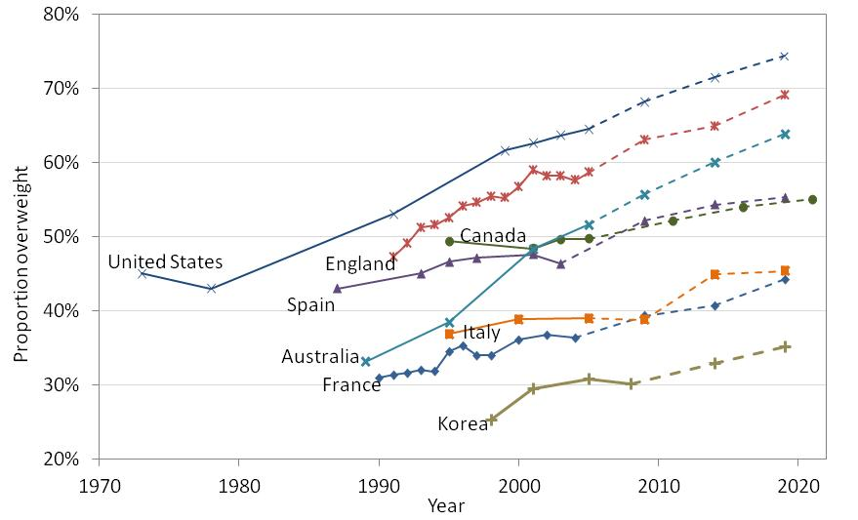
Obesità: un’epidemia

Slide 27
Prevalenza di obesità 2001-02 vs 2005-06
15 year-olds
boys
girls
Males
Organisation for Economic Co-operation and Development
Females
United States
Canada
Greece
Italy
Iceland
Portugal
Spain
Finland
Austria
OECD
Hungary
Luxembourg
Germany
Norway
Sweden
Ireland
Turkey
Czech Republic
France
Switzerland
Denmark
United Kingdom
Belgium
Poland
Slovak Republic
Netherlands
OECD analysis on: Currie et al. international report from the HSBC Survey, WHO Europe

Slide 28
Obesità al di fuori dell’OCSE
Uomini
Donne
India
China
OECD
Russian Federation
Brazil
United Kingdom
South Africa
Mexico
% of adult population
% of adult population
Series on Chronic Disease and Development
Notes:
Obesity is rapidly becoming a global problem, affecting countries at all levels of income.
Before 1980, obesity rates were generally well below 10%. Since then, rates have doubled or tripled in many countries. In Brazil, obesity rates tripled in men and almost doubled in women in 30 years. In India, overweight rates reached 40% in urban areas in the early 2000s. Weight gains contributed to a dramatic increase of diabetes cases in China, where the diseases is now as common as in the US, with an estimated 92 million cases.
Overweight and obesity are amongst the leading causes of major chronic diseases, and therefore have a large impact on health care expenditures. Obesity accounts for up to 1% of GDP in most OECD countries, over 1% in the US and up to 4% in China.

Slide 29
Obesità in Italia proiezioni per classe di età

Slide 30
Proiezioni Obesita’, Inghilterra
Sovrappeso
Obesità
Fonte: Analisi OCSE su dati “Health Survey for England” 1991-2005.

Slide 31
Proiezioni Malattie Croniche
Fonte: McPherson et al., 2007. Foresight Report (UK Government)

Slide 32
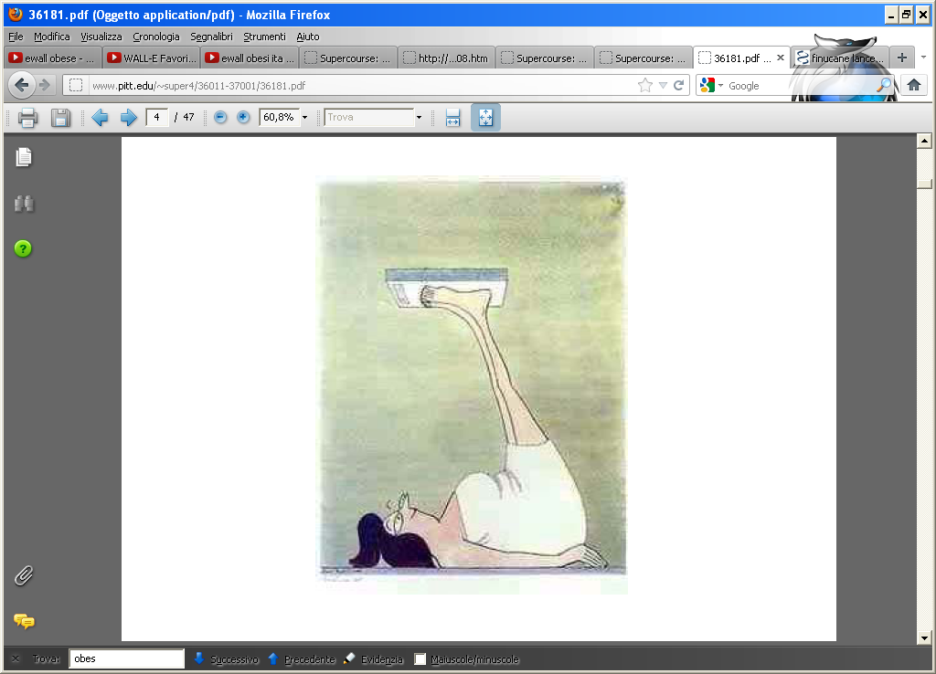
Metodi per misurare il peso e stimarne i rischi per la salute
Body Mass Index (BMI)
Circonferenza vita
Fattori di rischio di malattie e condizioni associate all’obesità

Slide 33
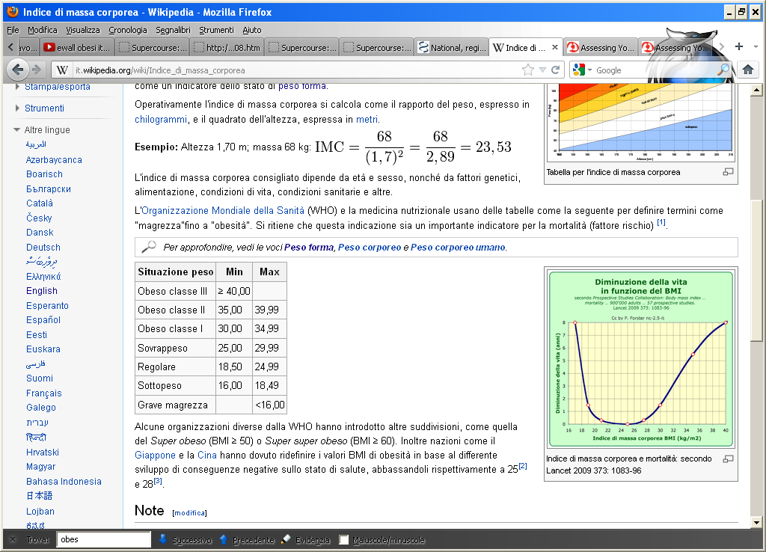
Body Mass Index (BMI)
Indice di Massa Corporea (IMC)
si calcola:
come il rapporto del peso, in chilogrammi, sul quadrato dell'altezza, espressa in metri
Es. 80Kg/(1,8m)^2 ovvero 80/3.24=24.7= 24.9
Per i Bambini
  BMI 5th & <85th percentile: peso corretto
  BMI tra 85th & 95th percentile: sovrappeso
  BMI >95th percentile: obesità

Slide 34
IMC consigliato dipende da:
Età
sesso,
fattori genetici,
alimentazione,
condizioni di vita,
condizioni sanitarie
altro.

Slide 35
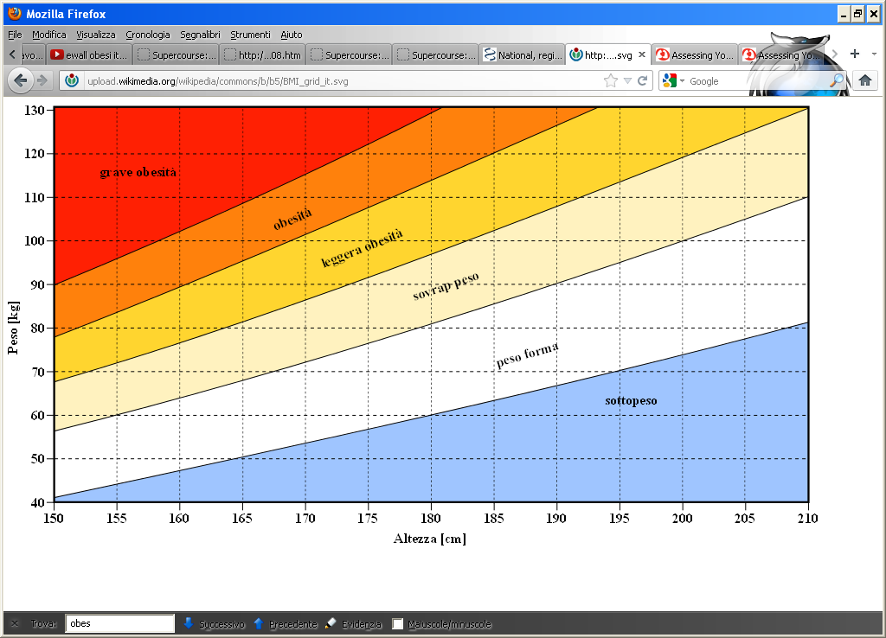
Rapporto Peso – Altezza

Slide 36
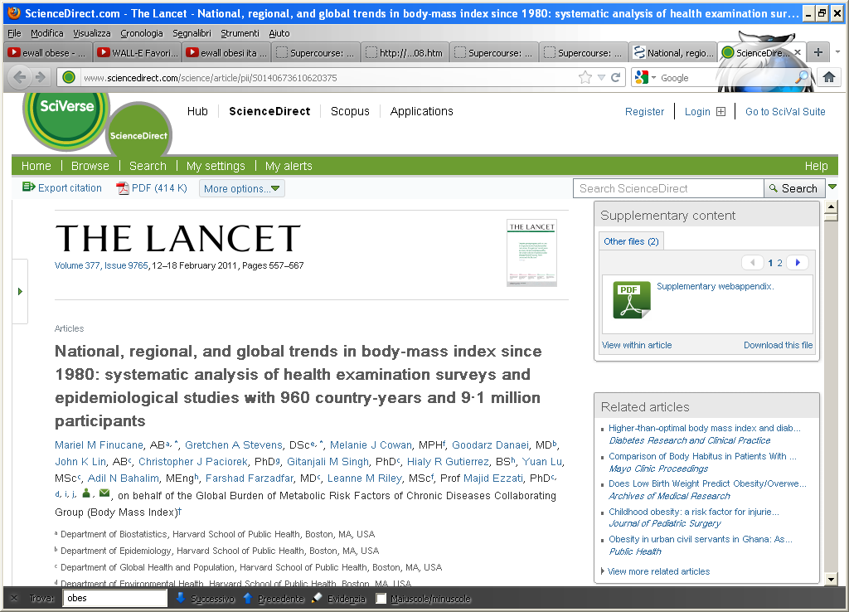

Slide 37
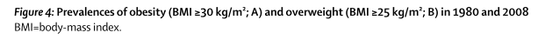
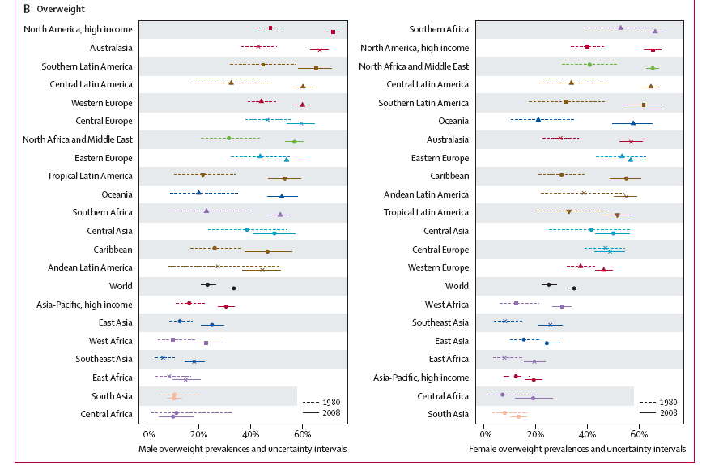

Slide 38
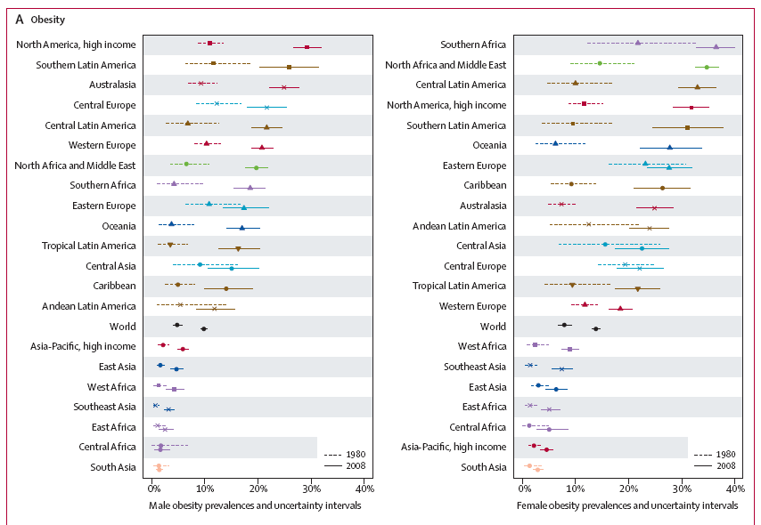

Slide 39
Nuovo paper

Slide 40
Obesità come fattore di rischio
malattie cardiovascolari,
ictus,
diabete,
alcuni tipi di tumore (endometriale, colon-rettale, renale, della colecisti e della mammella in post-menopausa),
malattie della colecisti,
osteoartriti

Slide 41
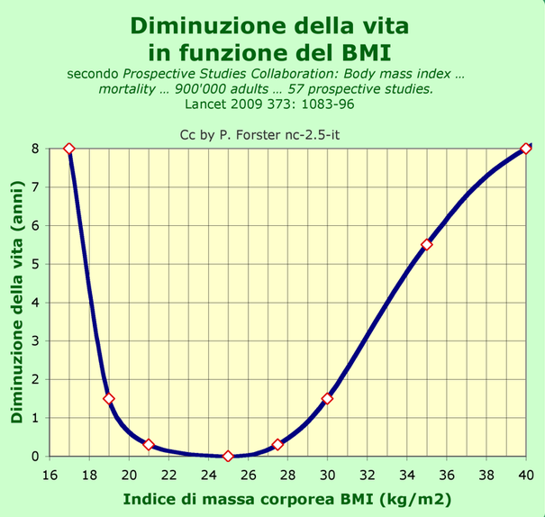

Slide 42
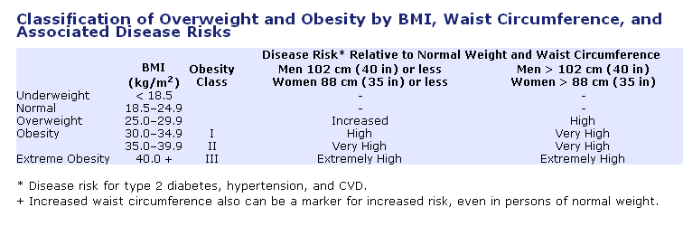
Circonferenza vita
Misurare la circonferenza della vita aiuta ad identificare possibili rischi per la salute dovuti a sovrappeso/obesità.
Se il grasso si accumula più alla vita che ai fianchi si ha un rischio maggiore per patologie cardiache e per diabete tipo 2. Il rischio aumenta all’aumetare della circonferenza vita (>88 cm per le donne; >102 per gli uomini) .

Slide 43
Proiezioni Aspettativa di Vita
Fonte: McPherson et al., 2007. Foresight Report (UK Government)

Slide 44
Distribuzione del BMI (età 16-65)
Variazione nel tempo (Inghilterra)
Variazione fra stati
1991/92
1998
2004/05
Corea (2005)
Spagna (2003)
Inghilt. (2004/05)
Notes:
Age & gender standardized
OECD 2005 population

Slide 45
BMI Distribution Shifts among Mexican women 18-49 y
(National Surveys 1988, 1999 y 2006)
.1
1988
.08
1999
2006
.06
K density BMI
.04
.02
0
10
15
20
25
30
35
40
45
50
55
60
65
BMI (Kg/m²)
From Juan Rivera
Notes:
Obesity is rising very quickly in Mexico, especially in Mexican women. (Supercourse)

Slide 46
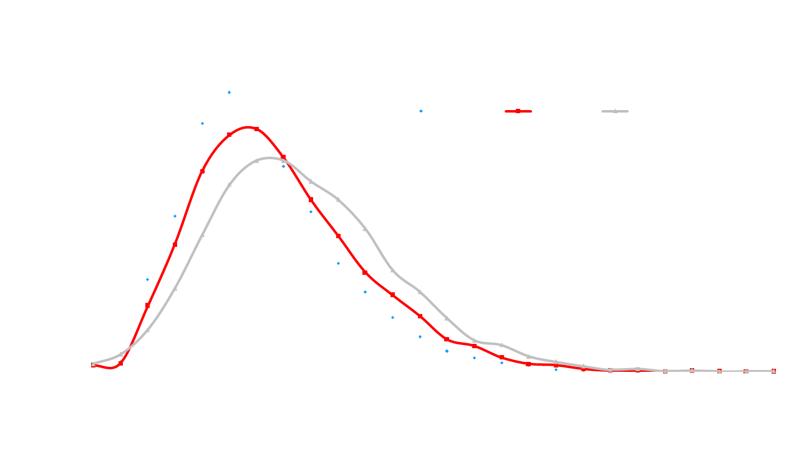
BMI Distribution Shifts Among Chinese Adults,
ages 19 and Older
Percent
China Health and Nutrition Survey. Males: 10.4-27.1; Females 15.4-27.7
Notes:
In China there has also been a marked shift from lower BMI levels to much higher levels (Supercourse)

Slide 47
Obesità e condizione socio-economica
Unomini, 16-65
Donne, 16-65
UK
Spagna
Corea
UK
Spagna
Corea
Percentuali standardizzate per età

Slide 48
Disuguaglianze e Obesita’
Importanti variazioni nella prevalenza di sovrappeso e obesita’ tra paesi e tra gruppi sociali
Ma, le disuguaglianze sociali sono generalmente piu’ marcate tra le donne

Slide 49
L’impatto sulla spesa sanitaria
(costi diretti + costi indiretti)
0 – 1% GDP
1 – 1.5% GDP
4% GDP
Germania
Svezia
Svizzera
Francia
Australia
Canada
US
Cina
Notes:
2.6% spesa NHS
7% spesa Medicare/aid
18m giorni lavorativi (UK)
Decurtazione stipendi

Slide 50
Policy implications
La maggior parte dei governi molto attivi negli ultimi 5 anni
Interventi intrapresi sotto la spinta di organizzazioni internazionali, mass media, etc.
Molti interventi non sono basati su evidenza scientifica (i.e. efficacia, efficienza, impatto distributivo)
Interventi contro le malattie croniche possono essere (economicamente) giustificati ma devono tenere conto del set completo di fattori
Notes:
What will happen if current interventions turn out to have merely palliative effects?

Slide 51
Strategie di azione sull’obesità
Determinanti
Modificabili
Esiti Intermedi
Outcome
Interventi
Introiti alimentari della Popolazione
Introiti di specifici nutrienti e componenti dei cibi
Indicatori Fisiologici
Crescita
Tessuto adiposo
ecc.
Malattie
Decessi
Benessere
Qualità della Vita
  Disponibilità di alimenti
Offerta e prezzi degli alimenti
Esigenze Alimentari negli Stadi della Vita
Genetica
Condizioni Patologiche
Domanda di alimenti
Attività Fisica
Notes:
Disponibilità alimenti: Politiche agricole, Politiche alimentari, Scienza e tecnologia
Tecniche di produzione lavorazione conservazione e distribuzione
Fortificazione
Sicurezza
Offerta e Prezzi
Ristorazione scolastica
Ristorazione aziendale
Alimentazione in famiglia
Esigenze alimentari negli stadi della vita
Gravidanza
Allattamento
Infanzia
Adolescenza
Età adulta
Età anziana
Introiti alimentari della Popolazione
Pattern di consumo (es. frutta e vegetali)
Introiti di specifici nutrienti e componenti dei cibi
Vitamine
Minerali
Fibre
Grassi
Altri costituenti dei cibi
Integratori della dieta
Alcol
Bilancio energetico
Indicatori fisiologici
Crescita
Tessuto adiposo
Apparato Muscoloscheletrico
Apparato Gastrointestinale
Sistema Metabolico
Apparato Cardiovascolare
Apparato riproduttivo
Sistema Immunitario
Sistema Neurologico

Slide 52
Incertezza sul da farsi
Trattare le conseguenze dell’obesità?
Trattare l’ obesità?
Contrastare i cambiamenti della società?

Slide 53
Distal risk factors
Proximal risk factors
Diseases
Intermediate risk factor
Blood pressure
Z₀ | normal
Z₁ | hypertension
Cancers
Fibre
Y₀ | adequate fibre intake
Y₁ | low fibre intake
Fat
F₀ | low fat intake
F₁ | medium fat intake
F₂ | high fat intake
Body mass index
N | normal weight
U | pre-obesity
V | obesity
Cholesterol
A₀ | normal
A₁ | hypercholesterolemia
Stroke
Physical activity
P₀ | adequate physical act
P₁ | insuff .physical act
Glycaemia
B₀ | normal
B₁ | diabetes
Ischemic heart
disease
Socio-economic status
I₀ | upper
I₁ | lower

Slide 54
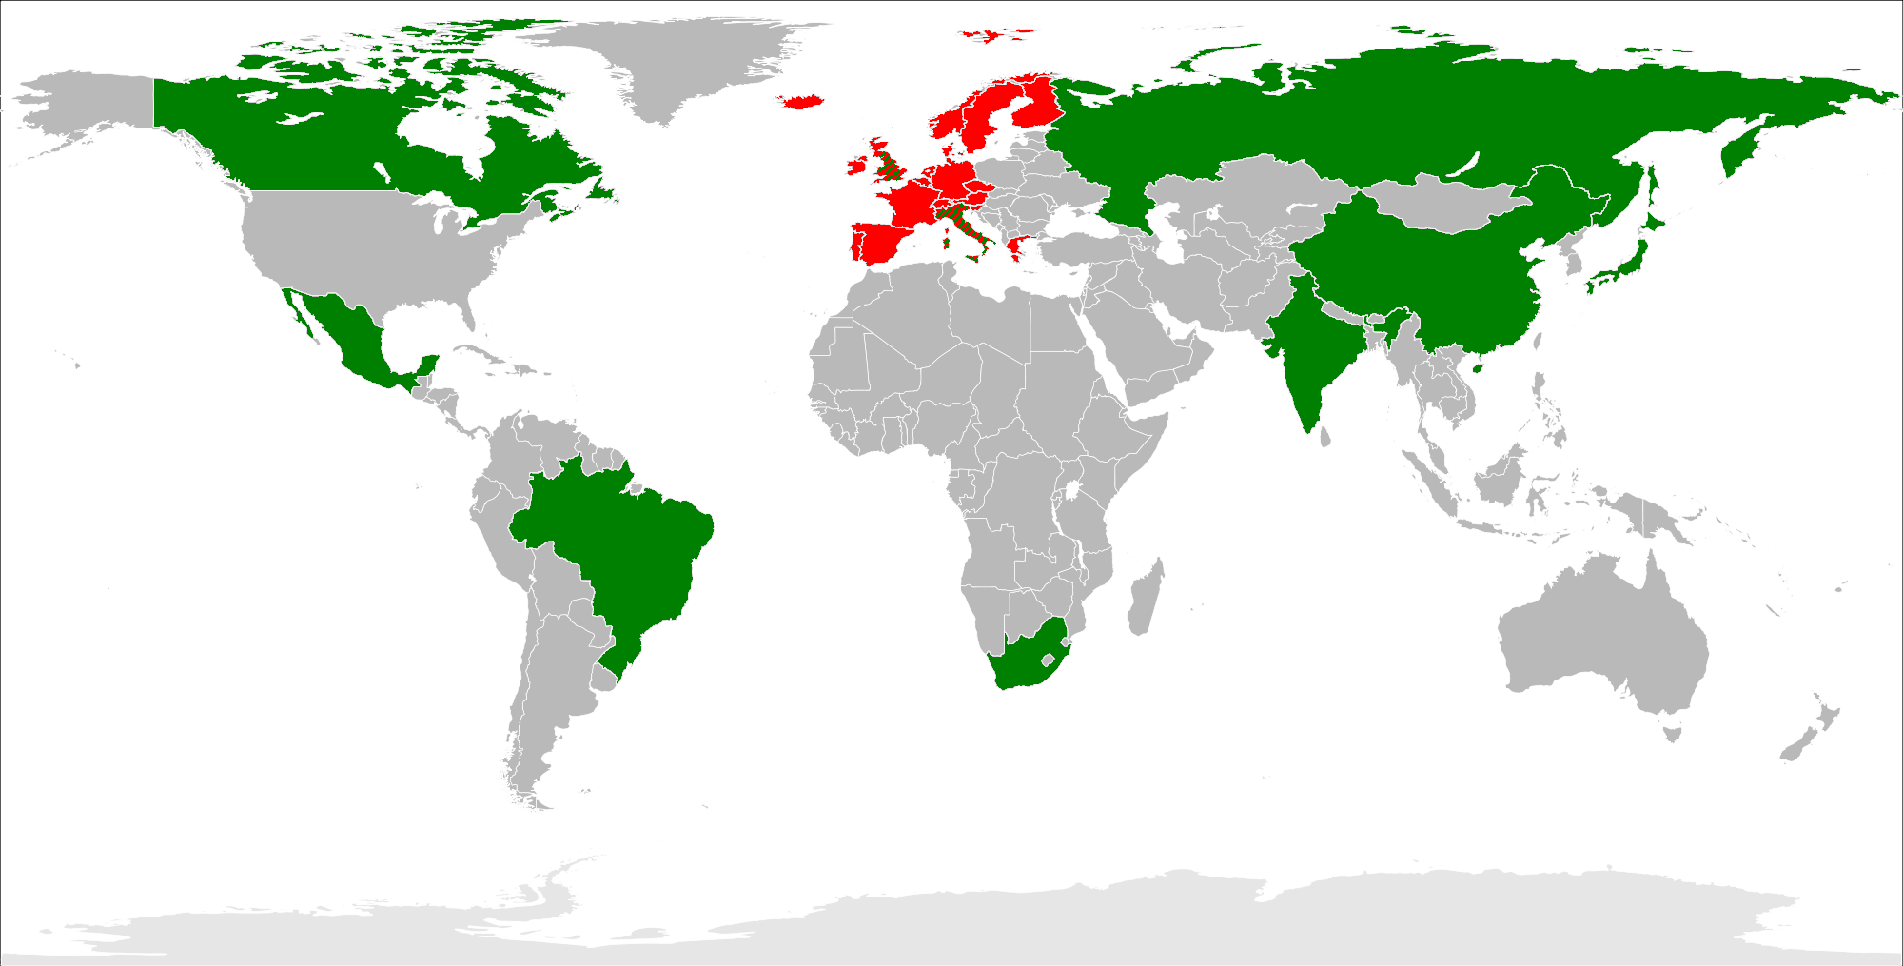
Copertura geografica
Analisi regionale | Analisi per stato
Notes:
4 billion individuals from 30 countries across 5 continents

Slide 55
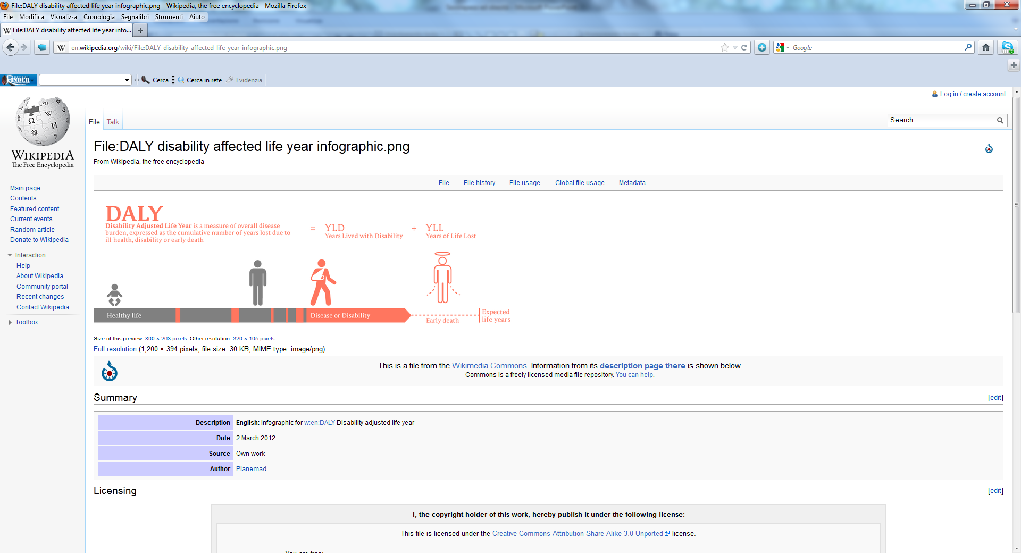
Assunzioni principali (i)
Prospettiva temporale di 100 anni
Outcomes espressi in:
  Anni di vita guadagnati
  Disability-adjusted life years (DALYs)
  (numero di anni persi per disabilità e/o morte precoce)

Slide 56
Assunzioni principali (ii)
Futuri costi ed effetti scontati al 3%
L’ efficacia di un intervento diminuisce del 50% dopo la sua fine (solo per bambini, si ipotizza che lo stile di vita si conserva)
Impatto sulla spesa sanitaria viene calcolato solo per certe malattie/fattori di rischio

Slide 57
Interventi
Educazione scolastica
(frutta/verd, grasso)
Interventi sul lavoro
(frutta/verd, grasso, att. fisica)
Campagne informative
(frutta/verd, att. fisica)
Misure fiscali
(grasso, es +10%, usato per – 10% frutta/verd,)
Etichettatura dei cibi
(frutta/verd, grasso, BMI)
Couns medico fam
(grasso, BMI, colest, press sist)
Couns medico/diet.
(grasso, BMI, colest, press sist)
Regolament. pubbl.
(grasso, BMI)
Autoregolam. pubbl.
(grasso, BMI)
Gruppi di interventi

Slide 58
Cosa vogliono sapere i policy-makers
La prevenzione migliora lo stato di salute?
Riduce la spesa sanitaria?
Diminusce le diseguaglianze sociali?
È cost-effective? ( è un modo efficiente di trattare il problema?)

Slide 59
La prevenzione migliora lo stato di salute?

Slide 60
Impatto sull’obesità

Slide 61
Efficacia totale degli interventi

Slide 62
Efficacia degli interventi nel tempo
Inghilterra

Slide 63
Efficacia degli interventi
(Copertura – Interventi sul lavoro)
Popolazione target 18-65 [64%]
Con posto di lavoro [64%]
in grandi aziende [63%]
Aziende partecipanti [50%]
Impiegati partecipanti
[45%]
Copertura = 5.8% della popolazione

Slide 64
Intervention Effectiveness
(Time to Steady State)
age
 | 1 | 2 | 3 | 4 | 5 | 6 | 7 | 8 | 9 | 10 | 11 | 12 | 13 | 14 |  |  | 98 | 99 | 100
1
2
3
90
91
period

Slide 65
La Prevenzione può ridurre la spesa sanitaria?

Slide 66
Il costo della prevenzione

Slide 67
Health Outcomes and Expenditure
Physician-Dietician Counselling
Health outcomes
Impact on health expenditure

Slide 68
La prevenzione riesce a diminuire le diseguaglianze sociali?

Slide 69
Impatto sulle diseguaglianze
Diversi gruppi sociali hanno:
Differenti profili di rischio:
  Benefici maggiori per quelli con maggiore rischio
Differenti risposte agli interventi:
  Benefici maggiori per quelli con migliore risposta

Slide 70
Efficacia degli interventi
(classe di età ed effetto redistributivo)
Counselling medico famiglia/dietista

Slide 71
La prevenzione è Cost-Effective?

Slide 72
La cost-effectiveness della prevenzione

Slide 73
Combinazioni di interventi

Slide 74
Multiple interventions
Health outcomes
Impact on health expenditure
(selected diseases)
Multiple int. 1 | school-based intervention + mass media camp + physician-dietician counselling
Multiple int. 2 | food labelling + food advert self-regulation + school-based interventions + mass media campaigns + physician-dietician counselling

Slide 75
Multiple Interventions
Cost-effectiveness of interventions after 10 years
Cost-effectiveness of interventions after 100 years
Fiscal measures
Mass media camp
Phys-diet couns.
Food labelling
Multiple int. 2
Multiple int. 1
Physician couns.
Worksite interv.
Food adv self-reg.
Food advert.
School-based int.

Slide 76
Molti interventi hanno un rapporto CE buono
Ma gli effetti rimangono limitati se gli interventi sono adottati isolatamente
Molti interventi richiedono molto tempo prima di creare un impatto significativo e diventare efficienti
L’impatto sulla spesa medica resta limitato
Per la maggior parte degli interventi il costo d’implementazione è maggiore del risparmio sulla spesa sanitaria
Il multi-stakeholder approach può dare risultati vantaggiosi

Slide 77
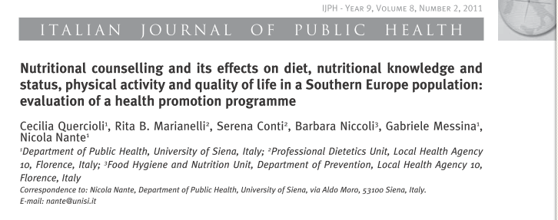

Slide 78
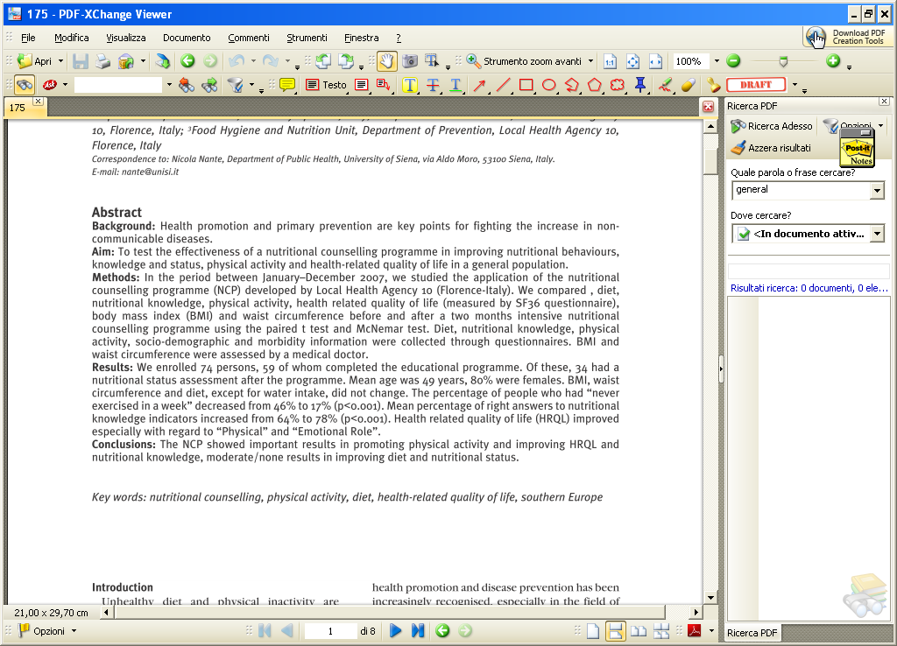

Slide 79

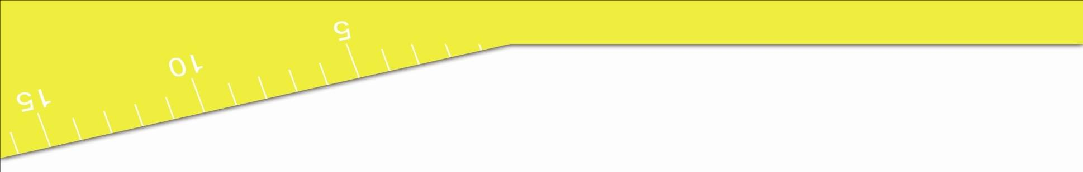






VERA?
Stato ponderale dei bambini
di 8-9 anni della terza primaria

Slide 80

Toscana (INRAN) 2002 e OKkio 2008

Slide 81
Ma il cambiamento c’è dagli anni ‘70
Distribuzione IMC anni 70 dati INRAN e 2008 OKkio, pool ASL (Abruzzo meno Sulmona, Salerno, Cosenza)
25%
mediana anni 70 = 16,3
20%
15%
mediana 2008 = 17,9 (n=1784)
10%
5%
0%
11
12
13
14
15
16
17
18
19
20
21
22
23
24
25
26
27
Anni 70
2008

Slide 82
Quanto differiscono i livelli tra le regioni?

Slide 83
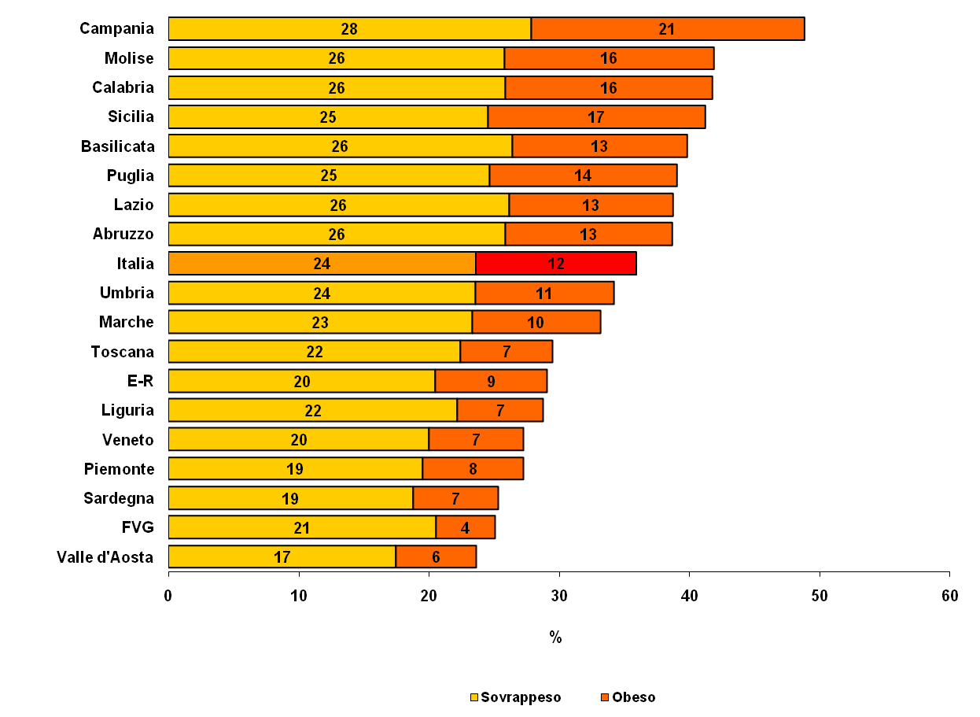
Sovrappeso e obesità per regione, bambini di
8-9 anni della 3a elementare, Italia, 2008
49%
23%

Slide 84
Quanti bambini in sovrappeso e obesi?
Sotto/normopeso
64,1% (IC 95% 63,4%-64,7%)
Sovrappeso
23,6% (IC 95% 23,0%-24,2%)
Obeso
12,3% (IC 95% 11,8%-12,9%

Slide 85
Come si collocano questi livelli rispetto ad altri Paesi?

Slide 86
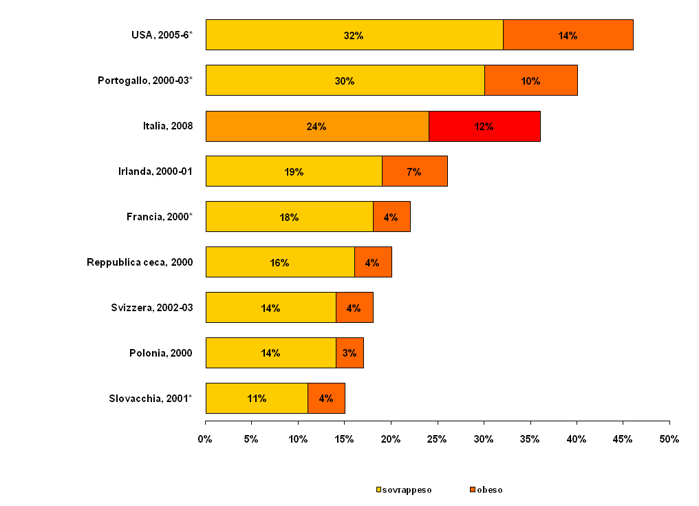
Confronti internazionali, indagini con misurazioni dirette usando le soglie dell’IOTF, 2008
Difficile fare paragoni validi a causa di gruppi di età diversi e mancanza di studi recenti che utilizzino le soglie IOTF
* Bambini 7-9 anni

Slide 87

Sovrappeso e obesità per regione, bambini di
8-9 anni (Italia, 2008) ADULTI 18-69 anni (PASSI, 2007)
VERA?
≤ 25
>25 e <33
≥ 33 e <40
≥40
≥ 45%
40-44%
<40%

Slide 88
Quali sono i bambini tra cui l’obesità è più diffusa?

Slide 89
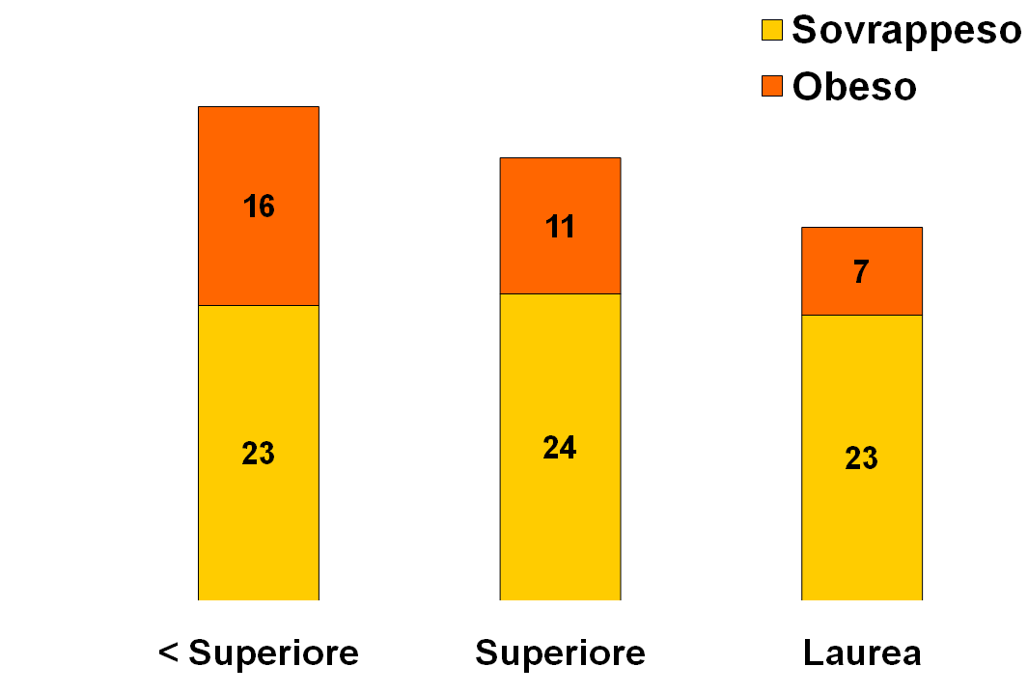
Figli di donne meno istruite
39%
35%
30%
Livelli più alti tra i bambini di madri con basso livello di istruzione
Le differenze sono dovute all’obesità più che al sovrappeso

Slide 90
Stima del numero di casi
di malattie legate all’obesità nell’infanzia, Italia 2008
Tra i bambini italiani di 6-11 anni (n=3,3 milioni):
    151.000 con iperinsulinemia
    101.000 con ipercolesterolemia
    98.000 con ipertensione
    45.000 con intolleranza al glucosio
    6.000 con diabete tipo 2

Slide 91
Distribuzione percentuale dei bambini per consumo di frutta e verdura. Italia, 2008

Slide 92
Distribuzione percentuale dei bambini per consumo di bevande zuccherate e/o gassate. Italia, 2008

Slide 93
Attività fisica

Slide 94
Attività fisica settimanale extrascolastica
Il 25% dei bambini svolge attività fisica per non più di un’ora a settimana
I maschi tendono a essere più costanti
Nei piccoli centri più che nelle grandi città
60%
56%
30%
21%
20%
14%
0-1
2-3
4-7
numero di giorni con almeno un'ora di attività fisica

Slide 95
Modalità utilizzata dai bambini per recarsi a scuola
59%
25%
13%
1%
2%
scuolabus
macchina
a piedi
bicicletta
altro modo
modalità utilizzata per raggiungere la scuola

Slide 96



Sedentarietà

Slide 97
Numero di ore giornaliere dedicate alla TV e ai videogiochi
Solo il 3% dei bambini dedica a TV e videogiochi meno di 1 ora al giorno
L’11% dedica a queste attività più di 4 ore al giorno
31
30
10
15
11
3
< 1
1
1 – 2
2 – 3
3 – 4
> 4
numero di ore/die dedicate a comportamenti sedentari

Slide 98
Tempo dedicato ad abitudini sedentarie (>3ore)
Percentuale di bambini che dedicano a TV
e videogiochi più di 3 ore
≤ 17%
> 17% e ≤ 23%
> 23% e ≤ 33%
> 33%
Notes:
In questo caso, l’attività fisica viene studiata non come abitudine, ma in termini di prevalenza puntuale

Slide 99
Bambini che dedicano a TV e videogiochi più di 3 ore al giorno
Maschi (30,4%) più delle femmine (21,9%)
Nessuna differenza importante tra grandi città (25,6%) e piccoli comuni (25,5%)
Figli di di madri con licenza media o meno (34%) più del doppio delle figlie di laureate (15,8%)
* OR aggiustato per età, sesso, regione, zona abitativa e titolo di studio della madre,
mediante modello di regressione logistica.

Slide 100
Presenza della TV nella camera dei bambini
Il 49% dei bambini ha la TV in camera
Non emergono differenze tra i sessi
Si evidenzia una correlazione inversa con il livello di istruzione della madre
58
48
31
Nessuno
Elementare
media inferiore
media
superiore
laurea
titolo di studio della madre

Slide 101





L’ambiente scolastico

Slide 102
Distribuzione percentuale delle scuole con mensa per regione. Italia 2008
≤ 45%
> 45% e ≤ 64%
> 64% e ≤ 94%
> 94%
Il 64% delle scuole ha una mensa scolastica.
Si evidenzia una spiccata variabilità regionale
In media il 70% dei bambini utilizza la mensa scolastica

Slide 103
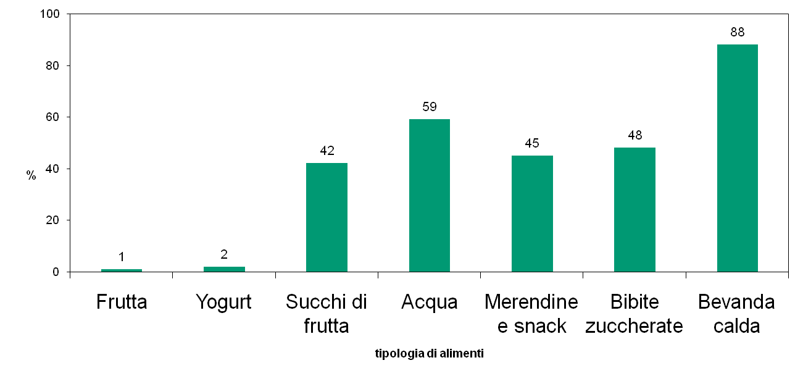
Presenza di distributori automatici e loro contenuto
In un plesso su tre (circa il 28%) sono presenti distributori automatici contenenti diverse tipologie di alimenti e bevande

Slide 104
Cambiamenti delle abitudini alimentari
Aumento di cibi ricchi di zuccheri
Aumento dei cibi rielaborati, carboidrati raffinati, grassi
Diminuzione del consumo di frutta e verdure
Si consumano molti più pasti fuori
Relazione Produzione di calorie e prezzo del cibo
Notes:
The diet of the US has markedly changed in 50 years, and the same type of changes have been seen in many countries (Supercourse)

Slide 105
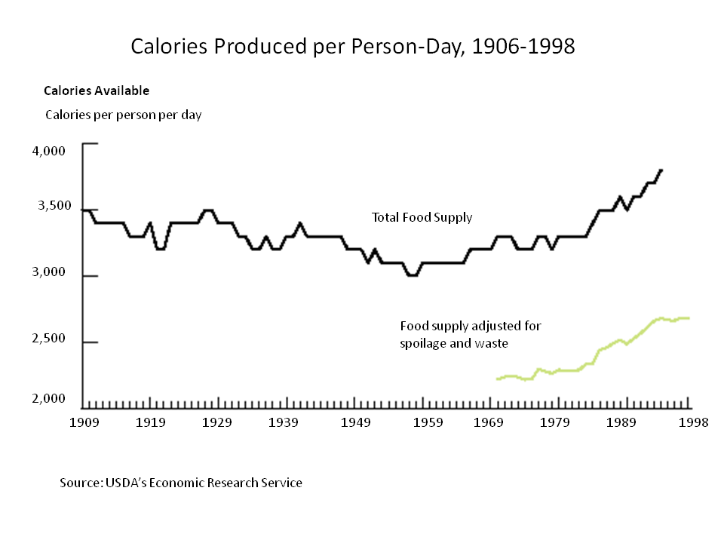
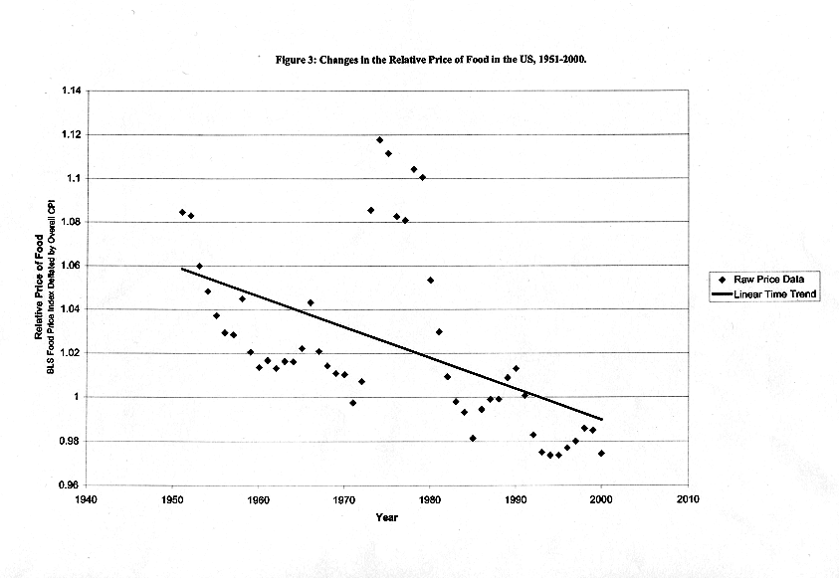
Produzione di calorie e prezzo del cibo
Calories per person per day
Philpson T, expert meeting 07
Relative price of food

Slide 106
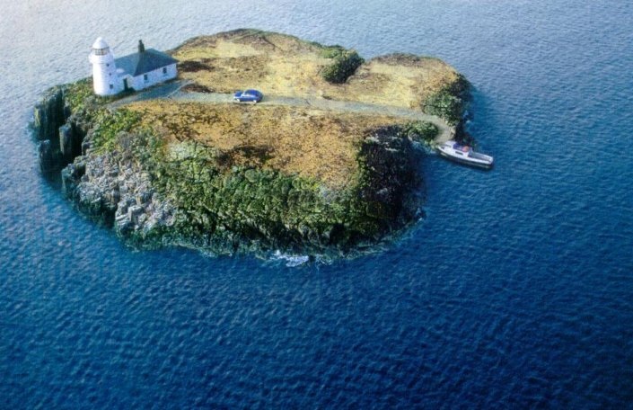
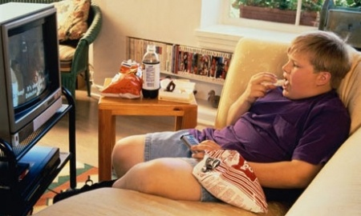
Diminuzione dell’attività fisica
Uso intensivo di Videogames/TV
Diminuzione dell’attività fisica a scuola e casa
Spostamenti con mezzi
Pochi spazi verdi nelle città, piscine, piste ciclabili etc.
Notes:
Availability of school resources after school

Slide 107

Siti utili
www.ministerosalute.it
www.epicentro.iss.it/problemi/obesita/obesita.asp
Ministero della Salute

Slide 108
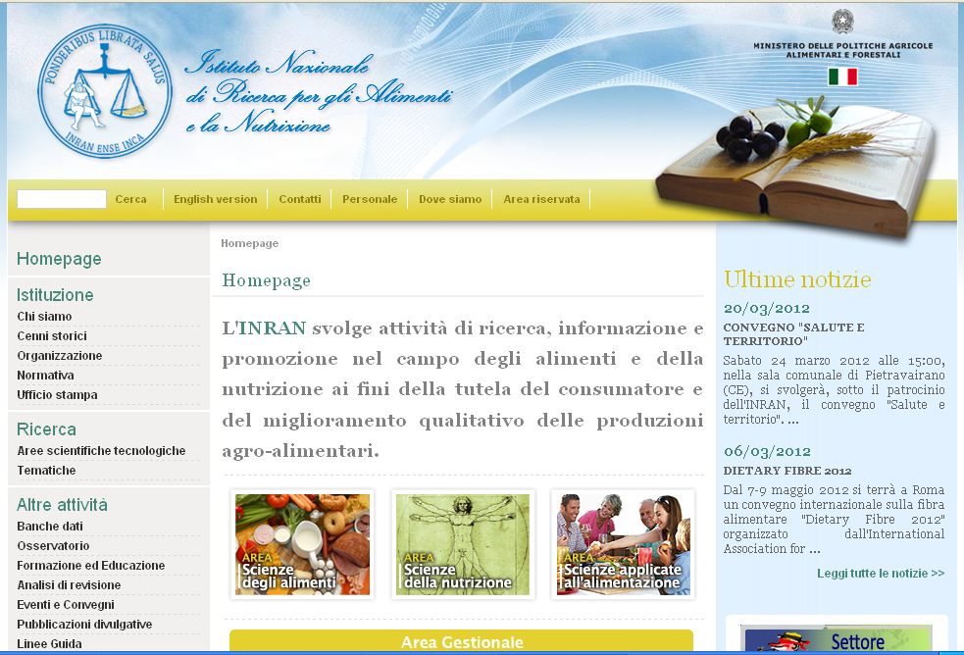
http://www.inran.it/

